Slide 1
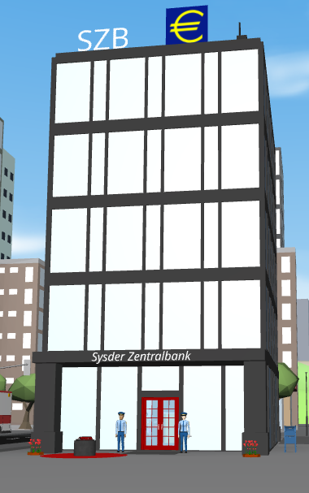
Escape Room Sysder Inflation (Delightex)

Slide 2
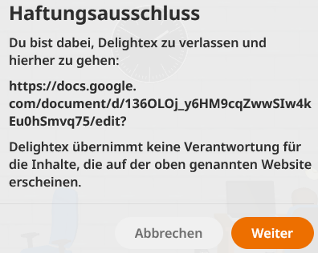
Hinweise
Man kann sich mit den Pfeiltasten durch den Escape Room bewegen.
Der Blickwinkel kann mit der Maus oder dem Touchpad verändert werden.
Manche (nicht alle) Personen oder Gegenstände können angeklickt werden. Dies kann zu einer Handlung führen.
Rätseldateien sind extern in googledrive hinterlegt. Hierfür muss beim ersten Rästel ein Haftungsausschluss mit „weiter“ bestätigt werden.

Slide 3
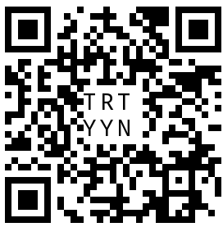
Hinweise
Speichere die Rätseldateien auf deinem PC ab, um diese bearbeiten zu können. Gehe dazu auf „Datei“ und „Herunterladen“ als docx.
Bei einem Ipad muss ein Sceenshot erzeugt und dieser ausgefüllt werden.
Für das Spielen mit Tablets wir die „Delightex-App“ benötigt.
Zugang mit App Zugang mit PC https://edu.delightex.com/TRT-YYN

